Slide 1
Görüntü Verileri İçin DNA Tabanlı Şifreleme Algoritması
İlhan Emre Adak
Doç. Dr. Erdem Yavuz
Bahar 2025

Slide 2
İçerik
Giriş
Problem Tanımı ve Amaç
Önerilen Yöntem
DNA Kodlama ve Kaotik Sistem Temelleri
PBKDF2 ile Anahtar Türetimi
Şifreleme Adımları
Çözme Adımları
Gerçekleştirilen Sistem
Deneysel Sonuçlar ve Gözlemler
Histogram Analizi (Grafiklerle)
Korelasyon Testleri (Scatter Plot)
Entropi Değerleri
NPCR ve UACI Sonuçları
Saldırı Tolerans Testleri (Noise, Crop, Key Sensitivity)
Performans Testleri
Şifreleme/Çözme Süreleri
Bellek Kullanımı ve Cython Performansı
Sürdürülebilirlik ve Geliştirme Olanakları
Kapanış ve Teşekkür

Slide 3
Problem Tanımı ve Amaç
Günümüzde dijital görüntüler, hem bireysel kullanıcılar hem de kurumsal sistemler için hayati öneme sahip veri türlerinden biridir. Bu veriler, genellikle internet üzerinden paylaşılmakta veya bulut tabanlı ortamlarda saklanmaktadır. Ancak, bu ortamlar sıklıkla yetkisiz erişim, veri çalma ve manipülasyon gibi tehditlerle karşı karşıya kalmaktadır. Geleneksel şifreleme algoritmaları (AES, RSA vb.), genel veri türleri için yeterli koruma sağlasa da, görüntü verisinin yapısal özelliklerini göz önüne alarak özelleştirilmiş yöntemlere olan ihtiyaç her geçen gün artmaktadır.
Bu çalışmanın temel amacı, dijital görüntülerin güvenliğini sağlamak üzere DNA kodlama kurallarını ve kaotik sistemleri bir araya getiren etkili bir şifreleme algoritması önermektir. Geleneksel yaklaşımlardan farklı olarak bu yöntem, hem biyoinformatik tabanlı DNA dönüşümleriyle veri temsilini güçlü hale getirir hem de logistic harita tabanlı kaotik diziler yardımıyla veriyi çok boyutlu ve tahmin edilmesi zor bir yapıya sokar. Parola tabanlı anahtar türetimi (PBKDF2-HMAC-SHA256) sayesinde kullanıcı girişiyle de kişisel güvenlik katmanı sağlanır.
Bu bağlamda çalışma, hem teorik güvenlik kriterlerini (entropi, korelasyon, NPCR/UACI) karşılayan hem de Python + Cython altyapısıyla pratikte uygulanabilir performans sunan bir sistem olarak tasarlanmıştır. Özellikle düşük seviyeli diller kullanmaksızın, yüksek seviye yazılım mimarisiyle entegre çalışan şifreleme/arama sistemlerinin güvenliği üzerine katkı sağlamak hedeflenmiştir.

Slide 4
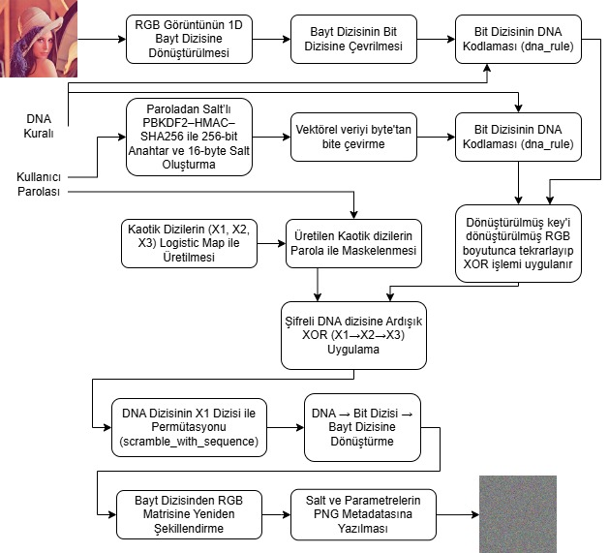
Önerilen Yöntem – Şifreleme Akışı
Görüntünün Hazırlanması Renkli RGB görsel tek boyutlu bayt dizisine dönüştürülür. Bu dizi, bit dizisine çevrilerek DNA nükleotid dizisine aktarılır.
Anahtar Türetimi Kullanıcının girdiği paroladan PBKDF2-HMAC-SHA256 algoritması ile 256-bit anahtar ve 16-byte salt üretilir. Bu anahtar da DNA dizisine dönüştürülür.
Kaotik Dizi Oluşturma Logistic map fonksiyonlarıyla X1, X2 ve X3 adı verilen kaotik diziler üretilir. Bu diziler, anahtarla maskelenerek çıktıdan bağımsız rastgelelik sağlanır.
DNA Üzerinde XOR Karıştırma Girdi DNA dizisi, maskelenmiş X1, X2 ve X3 ile ardışık XOR işlemlerine tabi tutulur. Bu adım verinin dağılmasını sağlar.
Permütasyon Son DNA dizisi, X1'e bağlı scramble algoritmasıyla permüte edilir. Piksel konumları kaotik olarak değiştirilir.
Son Biçimlendirme DNA dizisi tekrar bit dizisine, sonra baytlara ve RGB formatına dönüştürülür. PNG dosyası olarak kaydedilirken, salt ve parametre bilgileri metadata olarak gömülür.

Slide 5
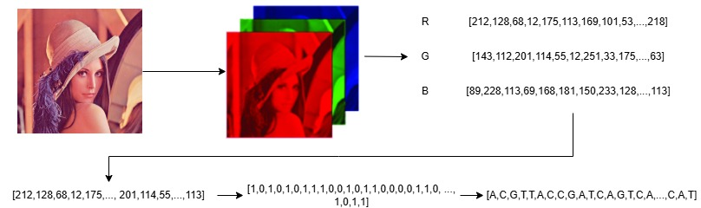
Önerilen Yöntem – Görüntünün Hazırlanması
Görüntünün Hazırlanması
Renkli RGB görsel tek boyutlu bayt dizisine dönüştürülür. Bu dizi, bit dizisine çevrilerek DNA nükleotid dizisine aktarılır.

Slide 6
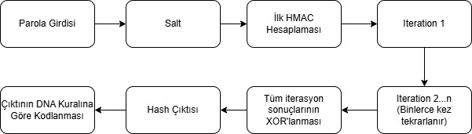
Önerilen Yöntem – Şifreleme Akışı
Anahtar Türetimi
Kullanıcının girdiği paroladan PBKDF2-HMAC-SHA256 algoritması ile 256-bit anahtar ve 16-byte salt üretilir. Bu anahtar da DNA dizisine dönüştürülür.

Slide 7
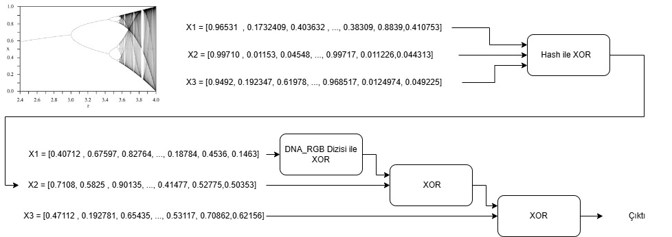
Önerilen Yöntem – Şifreleme Akışı
DNA Üzerinde XOR Karıştırma
Girdi DNA dizisi, maskelenmiş X1, X2 ve X3 ile ardışık XOR işlemlerine tabi tutulur. Bu adım verinin dağılmasını sağlar.

Slide 8
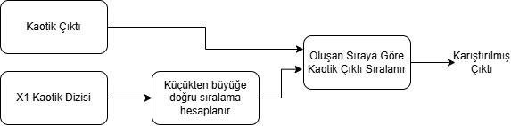
Önerilen Yöntem – Şifreleme Akışı
Permütasyon
Son DNA dizisi, X1'e bağlı scramble algoritmasıyla permüte edilir. Piksel konumları kaotik olarak değiştirilir.

Slide 9
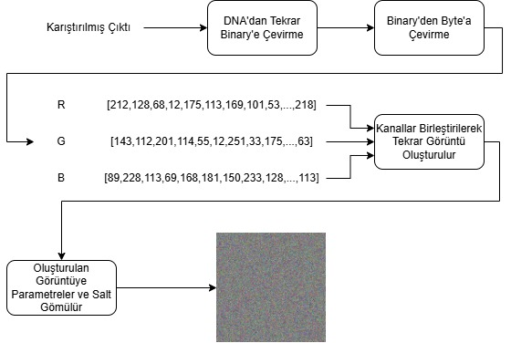
Önerilen Yöntem – Şifreleme Akışı
Son Biçimlendirme
DNA dizisi tekrar bit dizisine, sonra baytlara ve RGB formatına dönüştürülür. PNG dosyası olarak kaydedilirken, salt ve parametre bilgileri metadata olarak gömülür.

Slide 10
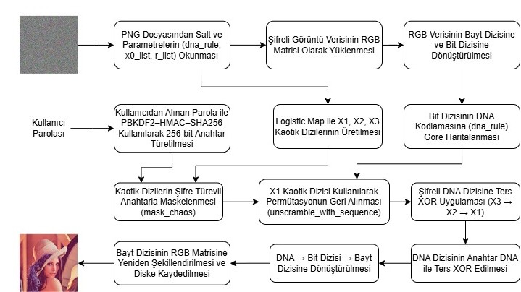
Önerilen Yöntem –Şifre Çözümleme Akışı
Parametrelerin Elde Edilmesi Şifreli PNG dosyasındaki metadata’dan salt, DNA kuralı ve kaotik parametreler okunur.
Verinin Hazırlanması Görüntü RGB matrisine dönüştürülür, ardından bayt ve bit dizisine çevrilerek DNA dizisi oluşturulur.
Kaotik Dizilerin Üretilmesi Logistic map ile X1, X2 ve X3 dizileri yeniden üretilir, ardından parola ile maskelenir.
Permütasyonun Geri Alınması Şifreli DNA dizisi, X1 dizisi yardımıyla unscramble işlemiyle eski sıralamasına döndürülür.
Ters XOR İşlemleri DNA dizisi sırayla X3, X2 ve X1 dizileriyle tersine XOR işlemlerine tabi tutulur.
Anahtar ile Ters XOR Anahtar DNA dizisi ile son DNA dizisi tekrar XOR’lanarak orijinal DNA elde edilir.
Görüntünün Yeniden Oluşturulması DNA → bit → bayt dönüşümü yapılarak RGB matris elde edilir ve çıktı görüntüsü diske kaydedilir.

Slide 11
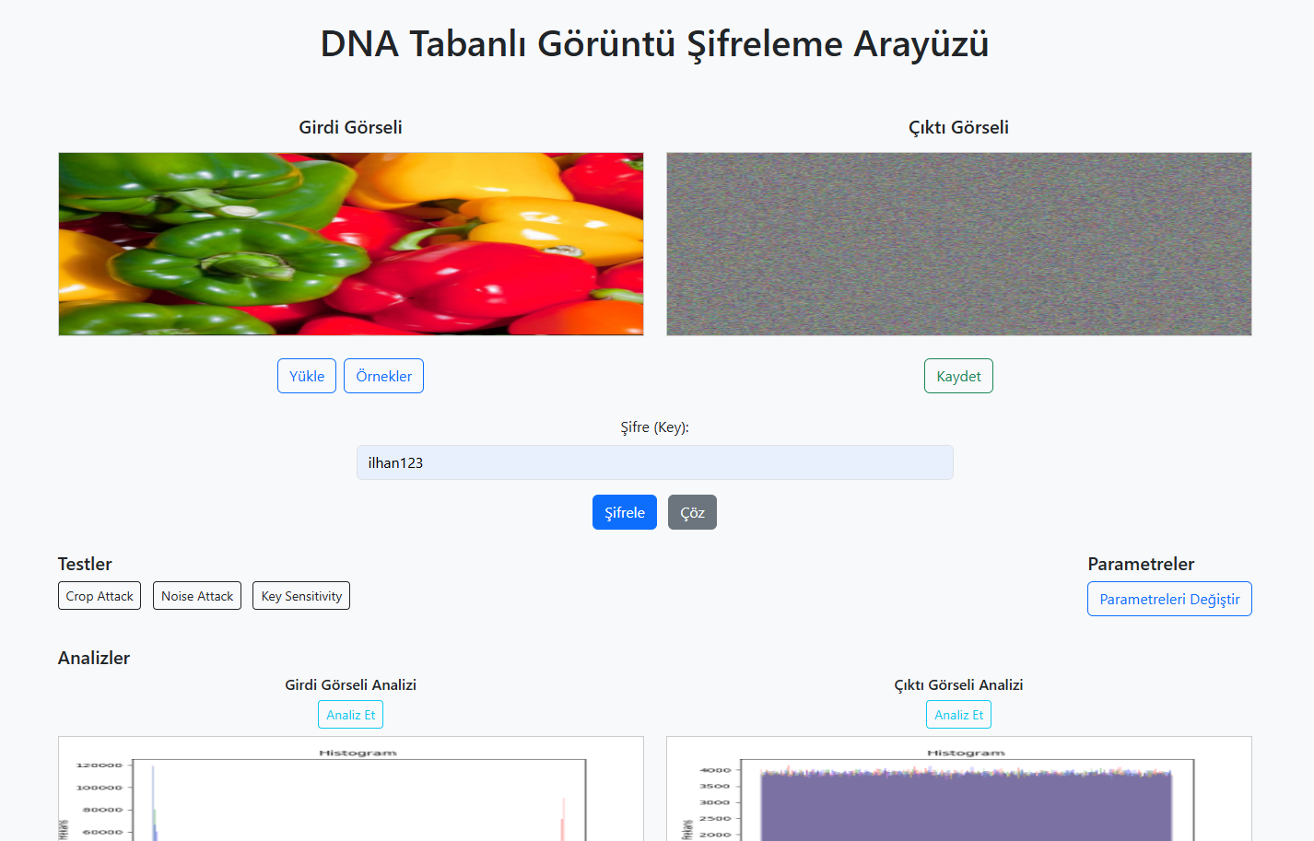
Gerçekleştirilen Sistem
Arayüz, sade ve anlaşılır bir yapıda tasarlanmıştır. Kullanıcının herhangi bir teknik bilgiye ihtiyaç duymadan işlemleri gerçekleştirmesi hedeflenmiştir.
Sayfa açıldığında ilk olarak kullanıcıyı görsel yükleme bölümü karşılar. Buraya görsel sürükleyerek ya da “Yükle” butonuyla dosya seçilebilir.
Örnek görseller butonu aracılığıyla, sistemde hazır bulunan test resimlerinden seçim yapılabilir.
Şifre girildikten sonra “Şifrele” butonuna basıldığında, arka planda şifreleme işlemi başlar ve kullanıcıya şifreli görsel sunulur.
“Parametreler” butonuyla DNA kuralı ve kaotik parametrelerin özelleştirilebildiği küçük bir ayar penceresi açılır. Bu sayede algoritma esnek biçimde test edilebilir.
İsteğe bağlı olarak çeşitli saldırı türlerini (örneğin bit değişikliği, gürültü, kırpma) tetiklemek üzere modüller tasarlanmıştır. Böylece güvenlik dayanımı doğrudan arayüzden test edilebilmektedir.

Slide 12
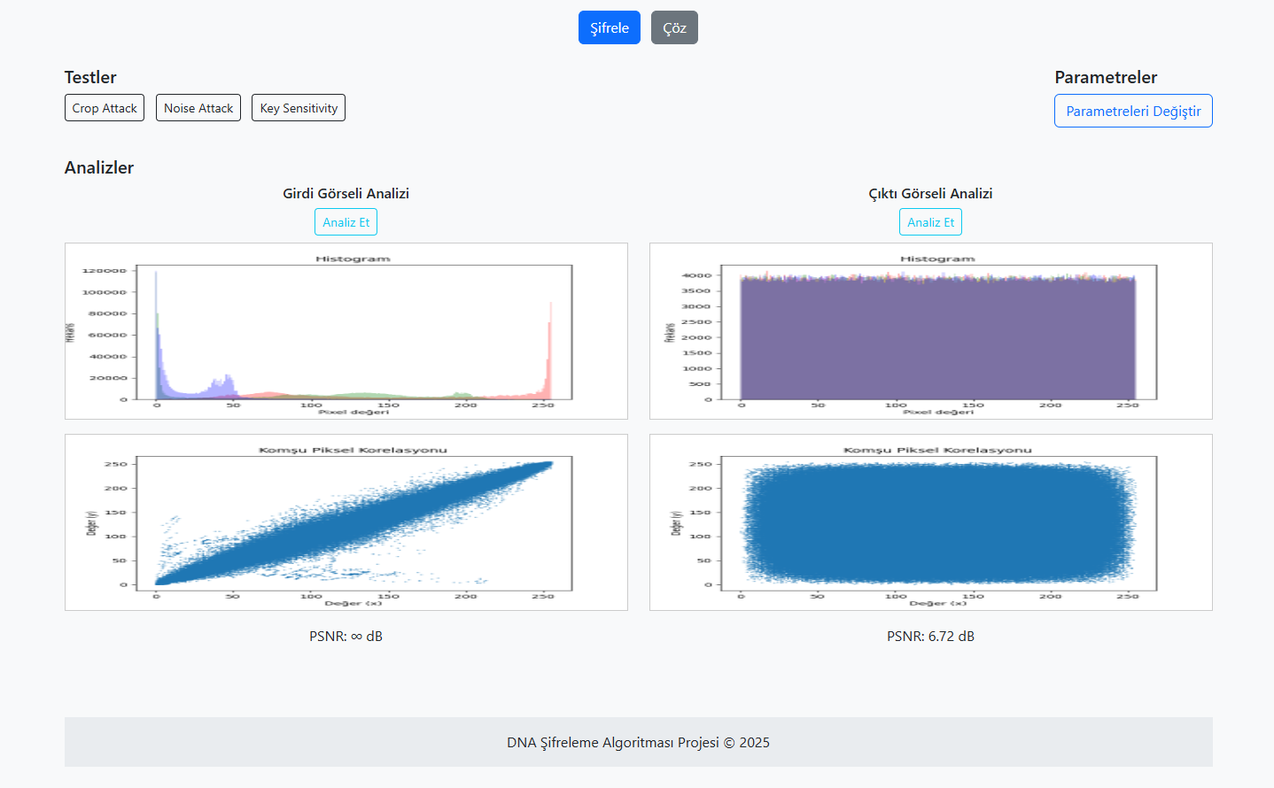
Gerçekleştirilen Sistem
Yapılan işlemlerin sonucunda sistem kullanıcıya yalnızca şifreli veya çözülmüş görseli değil, aynı zamanda detaylı analiz çıktıları da sunar.
Her şifreleme işleminden sonra:
Histogram grafiği: Görüntüdeki piksel dağılımının ne kadar düzleştiğini gösterir.
Korelasyon diyagramı: Komşu pikseller arasındaki ilişkiyi görselleştirerek istatistiksel güvenlik analizi sağlar.
PSNR ve Entropi değerleri: Görselin bilgi düzeyi ve kalite farkı ölçülür.
NPCR ve UACI değerleri: Şifrelemenin diferansiyel dayanıklılığı ölçülür; küçük değişimlerin şifreli görüntüde büyük farklılıklara yol açıp açmadığı analiz edilir.
Çözme sonrası çıkan görsel, analiz kutusunun altında ayrı bir panelde gösterilir.
Bu sayede, arayüz sadece kullanıcı etkileşimi değil aynı zamanda bir analiz platformu olarak da çalışmaktadır.

Slide 13
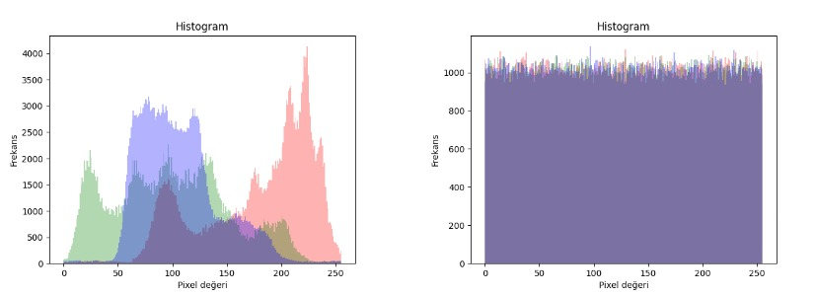
Deneysel Sonuçlar – Histogram Analizi
Histogram, bir görüntüdeki piksel değerlerinin dağılımını gösteren temel bir görsel analiz yöntemidir.
Orijinal görüntülerde histogram, belirli renk seviyelerinde yoğunlaşma gösterir; bu da istatistiksel analizler veya saldırılar için zayıf bir noktadır.
Şifreleme sonrası elde edilen görüntülerin histogramları düz ve dağınık yapıdadır. Bu, her pikselin eşit olasılıkla tüm değerleri alabileceğini gösterir.
Böyle bir yapı, kriptografik güvenlik açısından önemlidir; çünkü şifreli görüntü istatistiksel olarak anlam içermemelidir.
Sonuç olarak, şifrelenmiş görüntülerin histogramları, sistemin statik saldırılara karşı dirençli olduğunu göstermektedir.

Slide 14
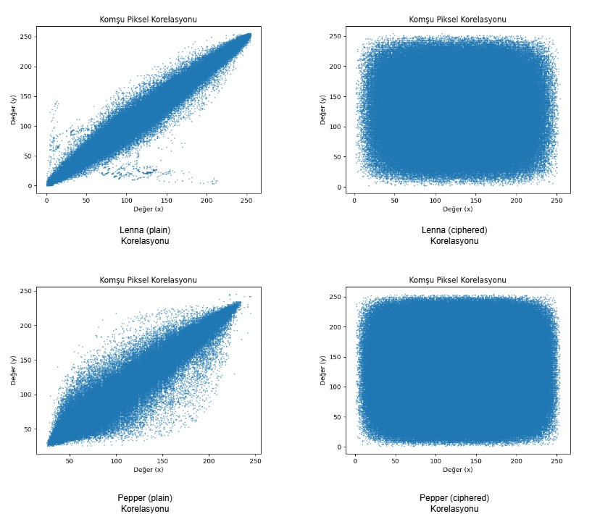
Deneysel Sonuçlar – Korelasyon Analizi
Korelasyon analizi, bir görüntüdeki komşu piksellerin ne kadar benzer olduğunu görsel olarak değerlendirmeye yarar.
Orijinal görüntüde yapılan scatter plot grafiğinde, noktalar belirgin bir doğrusal çizgi boyunca kümelenmiştir. Bu, komşu piksellerin benzer değerlere sahip olduğunu gösterir.
Şifrelenmiş görüntüde ise scatter plot tamamen dağınık ve rastgele bir yapıdadır. Her piksel komşusundan bağımsız, öngörülemez hale gelmiştir.
Bu da, algoritmanın görüntü üzerindeki istatistiksel izleri yok ettiğini ve verinin şifreleme sonrası analizle geri çözülemeyecek kadar karıştırıldığını gösterir.
Scatter plot’lar, sadece sayısal korelasyon değil, görsel rastgelelik düzeyini de açık biçimde ortaya koyar.

Slide 15
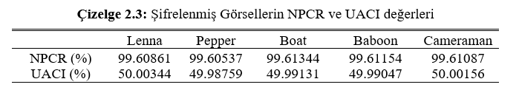
Deneysel Sonuçlar – NPCR ve UACI Analizi
Şifreleme algoritmasının diferansiyel saldırılara karşı dayanıklılığını ölçmek için NPCR (Pixel Change Rate) ve UACI (Unified Average Changing Intensity) analizleri kullanılır.
Bu analizlerde, sadece 1 bit değiştirilmiş iki görüntü şifrelenir ve sonuçlar karşılaştırılır.
NPCR: Şifrelenmiş iki görüntüdeki farklı piksellerin oranını ölçer. Değerin %99’un üzerinde olması beklenir.
UACI: Piksel yoğunluklarındaki ortalama değişim miktarını ölçer. %30–50 aralığı sağlıklı kabul edilir.
Tüm test görüntülerinde benzer düzeyde yüksek farklılıklar elde edilmiştir.
Bu sonuçlar, algoritmanın küçük değişikliklere karşı yüksek güvenlik sunduğunu göstermektedir.

Slide 16
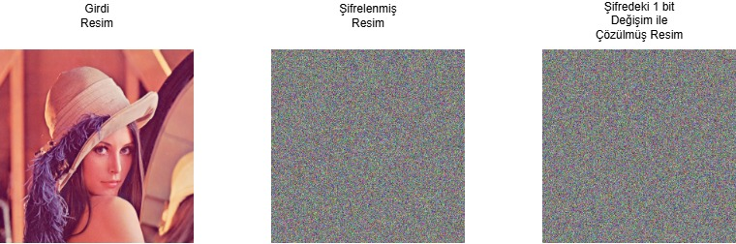
Deneysel Sonuçlar - Anahtar Duyarlılığı (Key Sensitivity)
Kriptografik bir sistemde, paroladaki çok küçük bir değişikliğin bile tamamen farklı bir şifreli çıktı üretmesi beklenir. Bu özellik, sistemin anahtar duyarlılığı olarak tanımlanır.
Aynı görsel, sadece bir karakteri farklı iki parola ile çözümlendi.
Şifreli görüntüler karşılaştırıldığında görsel benzerliğin tamamen kaybolduğu gözlemlendi.
Çözme işlemi, doğru parola ile başarıyla gerçekleşirken; tek karakteri yanlış parola ile yapılan çözme sonucunda görüntü tamamen bozulmuş şekilde elde edildi.
Bu durum, algoritmanın hem şifrelemede hem çözmede yüksek anahtar hassasiyetine sahip olduğunu, brute-force veya near-match saldırılarına karşı güvenli çalıştığını göstermektedir.

Slide 17
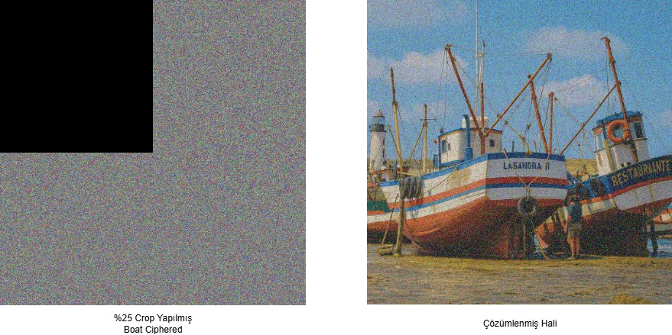
Deneysel Sonuçlar - Kırpma Saldırısı (Crop Attack)
Kırpma saldırısı, şifreli görüntünün bir bölgesinin kesilerek silinmesi veya kaybedilmesi durumunda algoritmanın ne ölçüde çözülebilirlik sunduğunu test eder.
Bu saldırı türü özellikle iletim sırasında paket kaybı, dosya kesintisi veya bilinçli müdahalelerle karşılaşılabilecek senaryolar için önemlidir.
Yapılan deneylerde:
Şifreli görüntülerin rastgele bölgeleri kısmen kırpıldı.
Ardından çözümleme işlemi aynı parola ve parametrelerle gerçekleştirildi.
Sonuç:
Görüntünün bozulduğu bölgelerde piksel kayıpları veya dağılmalar oluştu.
Ancak sağlam kalan kısımlar anlamlı ve tanınabilir şekilde çözülebildi.
Bu, algoritmanın bölgesel dayanıklılık sunduğunu, ancak tam bütünlük için eksiksiz veri gerektiğini göstermektedir.
Bu saldırı testi, sistemin kısmi veri kaybında davranışını gözlemlemek adına kritik önem taşır.

Slide 18
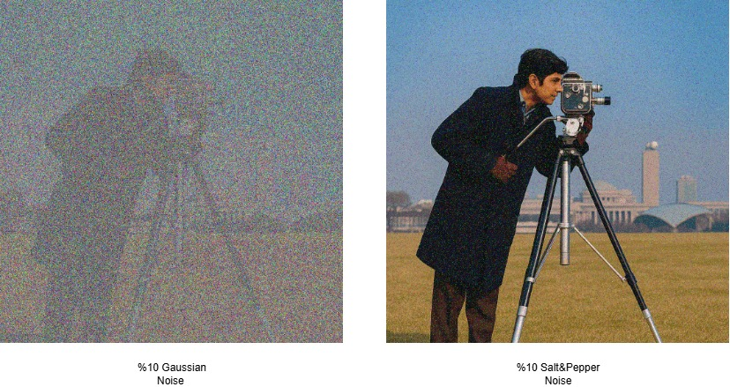
Deneysel Sonuçlar - Gürültü Saldırısı (Noise Attack)
Gürültü saldırısı, şifreli görüntüye dış müdahalelerle (gürültü ekleme) yapılan saldırı türüdür. Gerçek hayattaki iletim hataları ve çevresel bozulmalar bu kategoriye girer.
Bu çalışmada iki farklı türde gürültü uygulanmıştır:
Gaussian (Normal) Gürültü: Rastgele dağılımda piksellere belirsizlik ekler.
Salt & Pepper Gürültü: Piksellere beyaz ve siyah noktalar rastgele dağıtılır.
Her iki saldırı da %10 yoğunlukta olacak şekilde şifreli görüntüye uygulanmıştır.
Gözlemler:
Çözme işlemi sonrasında görsellerde bozulmalar meydana gelse de görüntü tanınabilirliğini korumuştur.
Özellikle Gaussian gürültüsü daha keskin bozulmalara yol açsa da DNA dizilim ve kaotik yapı sayesinde veri büyük oranda geri kazanılmıştır.
Sonuç:
Bu deney, önerilen sistemin gürültüye karşı sınırlı ama işlevsel dayanıklılık sunduğunu göstermektedir. Tam güvenlik için veri bütünlüğü korunmalı, ancak sistem düşük düzeyde hata toleransına sahiptir.

Slide 19
Performans Sonuçları
Bu çalışmada geliştirilen DNA tabanlı şifreleme sistemi, Python dili kullanılarak yazılmış, kritik adımları Cython modülleriyle optimize edilmiştir.
512×512 görüntüler için ortalama şifreleme süresi 0.8–1.1 saniye, çözme süresi ise benzer seviyelerdedir.
1024×1024 görüntüler için şifreleme süresi yaklaşık 4.2 saniye, çözme süresi ise 3.9–4.4 saniye aralığında ölçülmüştür.
Bellek kullanımı 512×512 çözünürlükte 200–270 MB, 1024×1024 çözünürlükte ise 400–480 MB civarındadır.
Cython sayesinde Python’un yorumlayıcı dezavantajı büyük ölçüde aşılmış, gerçek zamanlıya yakın performans elde edilmiştir.

Slide 20
Sürdürülebilirlik ve Geliştirme Olanakları
Bu proje, temel bir şifreleme altyapısını başarıyla sunmuş olsa da geliştirilebilir birçok alan mevcuttur:
Mobil uyarlama: Web arayüzünün mobil platformlara uygun hale getirilmesi.
Donanım hızlandırma: GPU destekli kaotik dizi üretimi veya DNA işlemleri.
Daha fazla saldırı testi: Brute force, key space ve plaintext saldırılarına karşı testlerin eklenmesi.
Kullanıcı deneyimi iyileştirme: Arayüzün daha profesyonel, sezgisel hale getirilmesi.

Slide 21
Kapanış ve Teşekkür
Bu çalışma, lisans süresince kazandığım programlama, algoritma tasarımı ve kriptografi bilgilerini gerçek bir uygulamaya dönüştürmemi sağlamıştır.
Özellikle Şifreleme algoritmaları, Kaotik sistemler, DNA kodlama ve Cython entegrasyonu gibi konularda pratik ve teorik becerilerim gelişmiştir.
Bu süreçte değerli katkılarıyla beni yönlendiren danışmanım Doç. Dr. Erdem YAVUZ’a içten teşekkür ederim.

Slide 22
Kapanış ve Teşekkür
Dinlediğiniz için teşekkür ederim.

